Slide 1
Муниципальное казенное общеобразовательное учреждение Скляевская СОШ (разновозрастная группа)
Презентация
«Применение здоровьесберегающих технологий в летне-оздоровительный период»
Воспитатель:
Ильина Ирина Германовна
Скляево 2019 г.

Slide 2
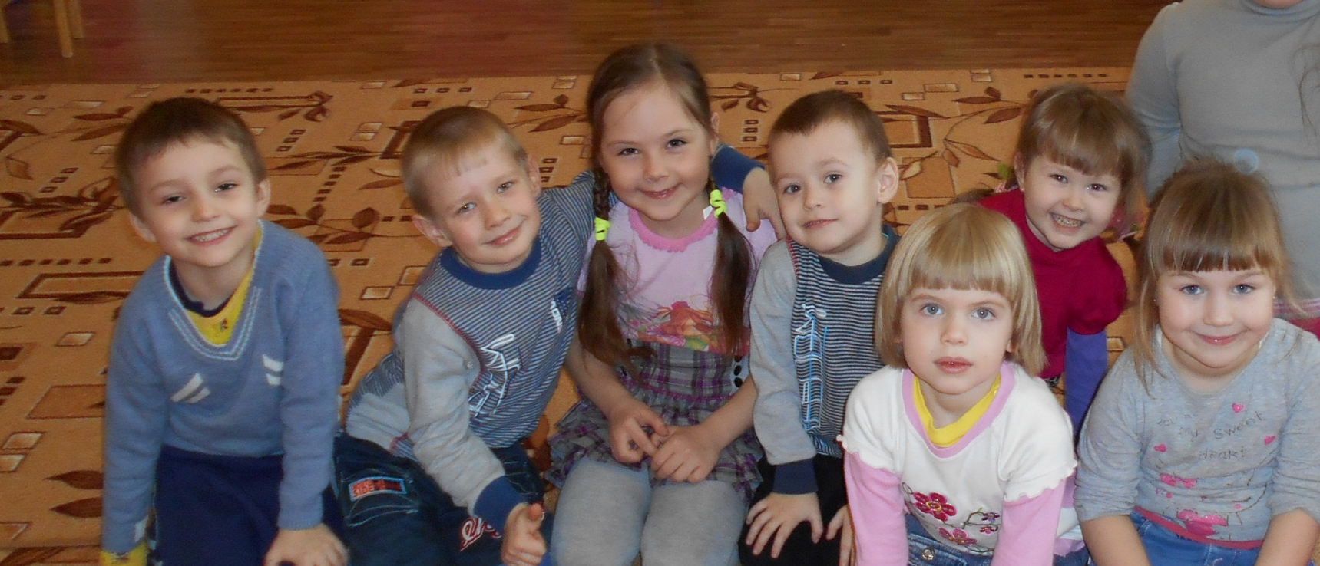
Здоровьесберегающие технологии – это система мер, включающая взаимосвязь и взаимодействие всех факторов образовательной среды, направленных на сохранение здоровья ребёнка на всех этапах его обучения и развития.

Slide 3
Актуальность
Внедрение здоровьесберегающих технологий способствуют воспитанию интереса ребёнка к процессу обучения, повышает познавательную активность, улучшает психоэмоциональное самочувствие и здоровье детей. Способствует снижению заболеваемости, повышению уровня физической подготовленности, сформированности осознанной потребности в ведении здорового образа жизни.

Slide 4
ЦЕЛЬ
Целевые ориентиры предполагают формирование у детей культуры здорового и безопасного образа жизни, формирование знаний, личностных ориентиров и норм поведения, обеспечивающих сохранение и укрепление физического и психического здоровья и умения использовать полученные знания в повседневной жизни.

Slide 5
ЗАДАЧИ
  Укрепление здоровья детей посредствам
  здоровьесберегающих технологий.
  Создание условий для игровой деятельности в группе и на прогулке.
  Предупреждение детского травматизма через организацию разнообразных форм деятельности.
  Формирование положительной мотивации у детей к проведению физкультурно-оздоровительных, познавательных, творческих мероприятий.

Slide 6
Оздоровительная работа в летний период строится на основании следующих принципов:
Систематическое использование физкультурно-оздоровительных, закаливающих технологий.
Учёт индивидуальных особенностей детей.
Положительный эмоциональный настрой ребёнка.
Доступность используемых технологий.

Slide 7
Формы организации здоровьесберегающей работы:
Физкультурные занятия;
Самостоятельная деятельность детей;
Подвижные игры;
Утренняя гимнастика;
Двигательно – оздоровительные физкультминутки;
Физические упражнения после дневного сна;
Физические упражнения в сочетании с закаливающими процедурами;
Физкультурные досуги;
Спортивные праздники.

Slide 8
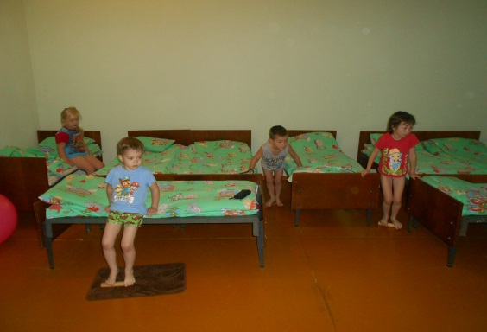
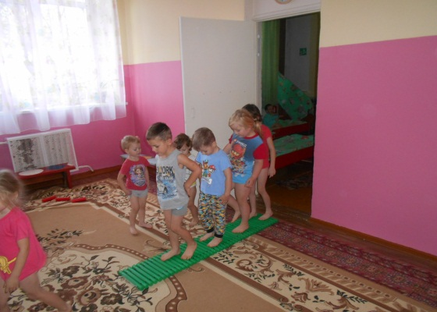
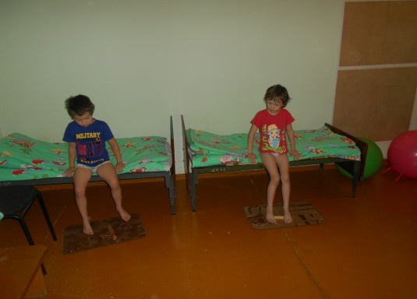
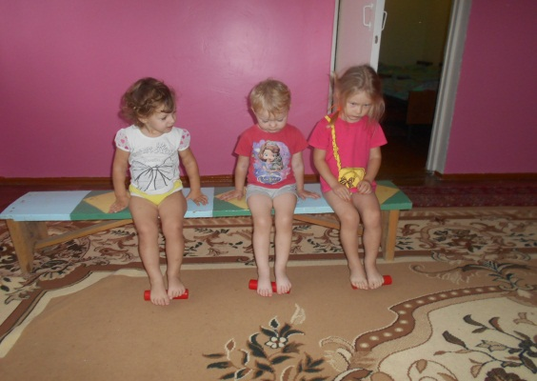
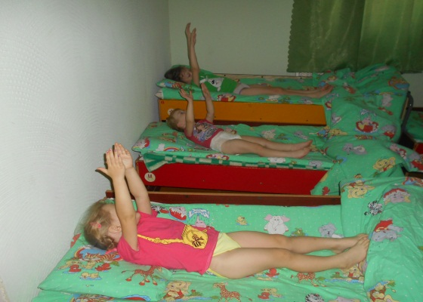
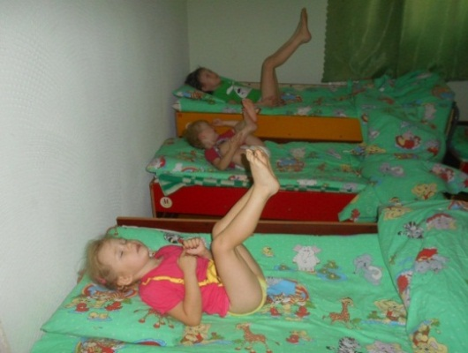
Физические упражнения после дневного сна в сочетании с закаливающими процедурами.

Slide 9
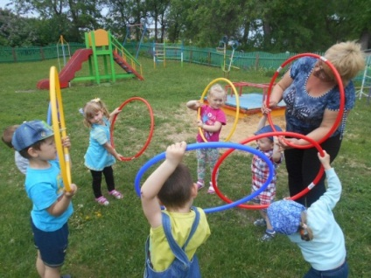
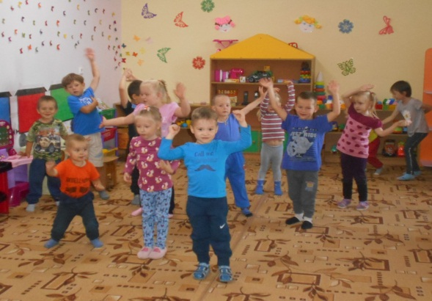
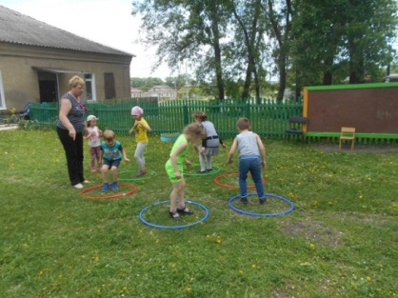
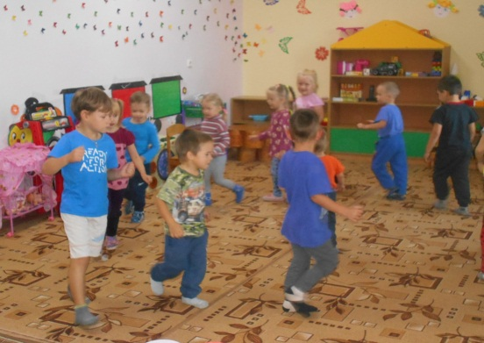
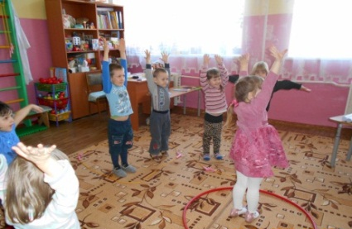
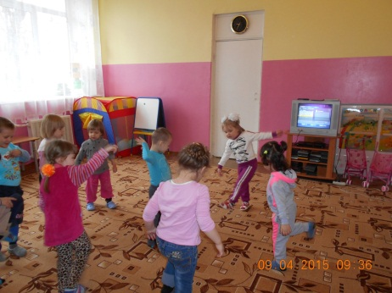
Утренняя гимнастика.
Двигательно – оздоровительные физкультминутки.

Slide 10
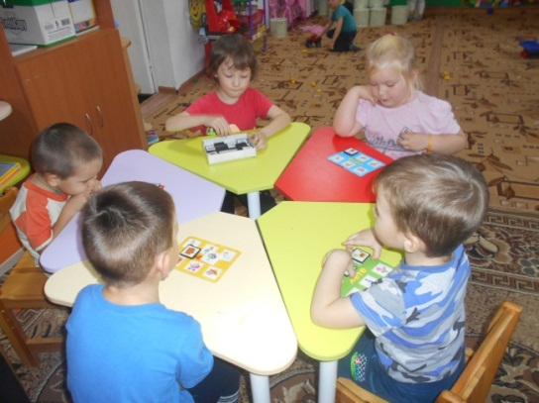
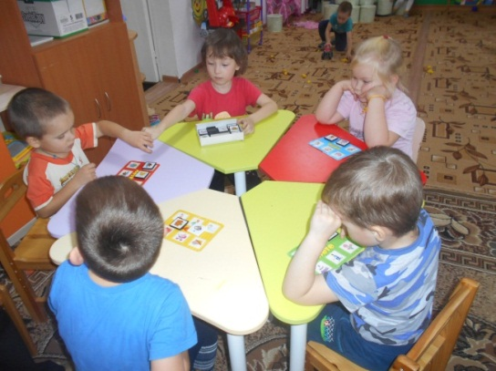
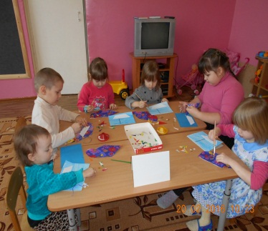
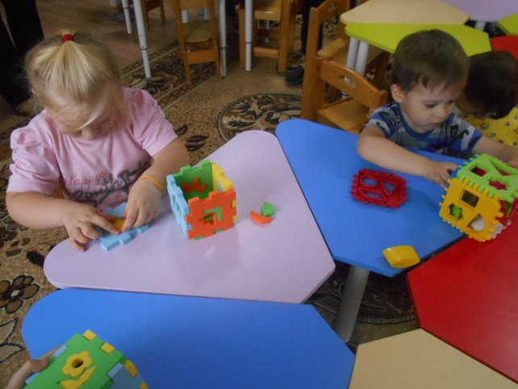
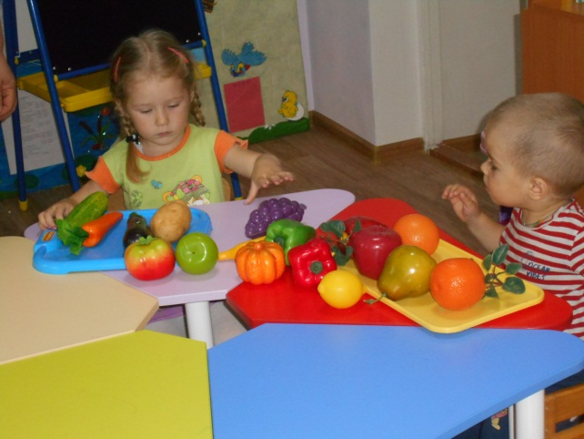
Игры на развитие мелкой моторики.

Slide 11
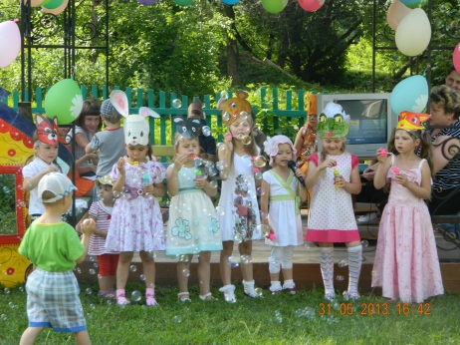
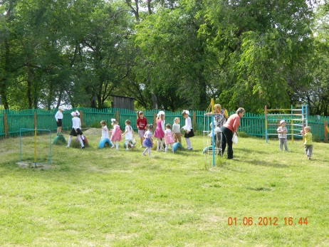
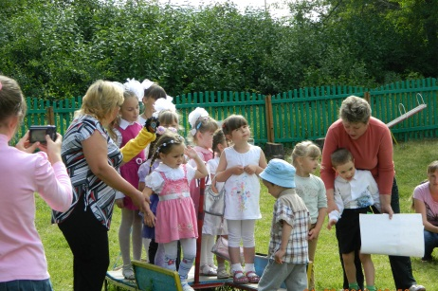
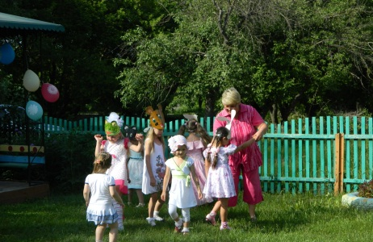
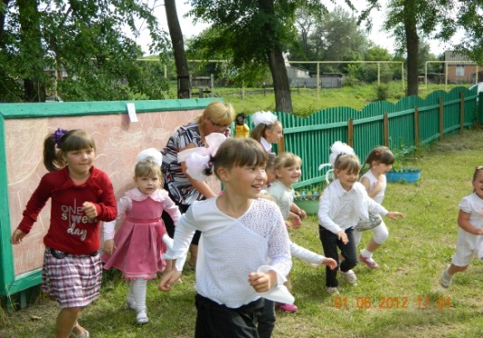
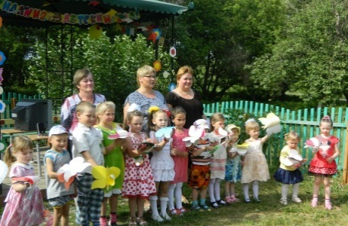
Физкультурные праздники.

Slide 12
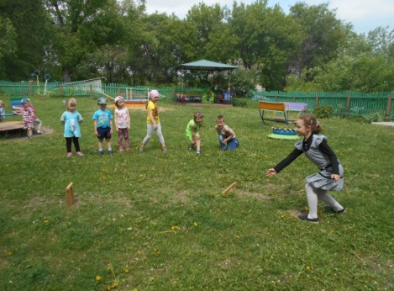
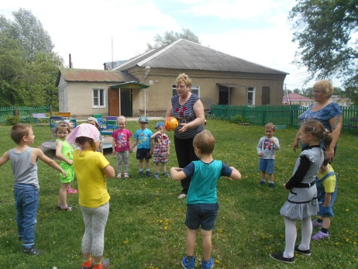
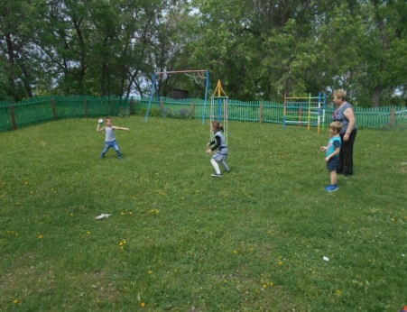
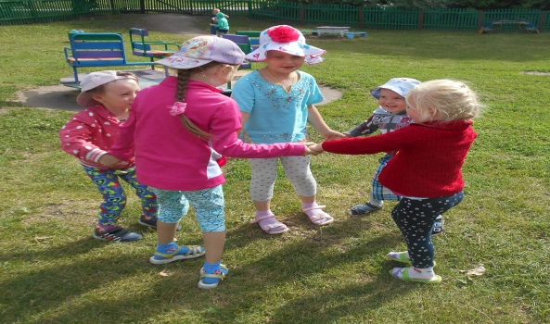
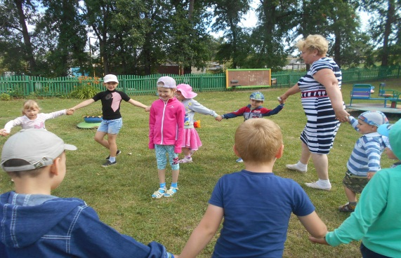
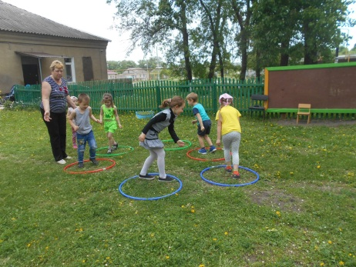
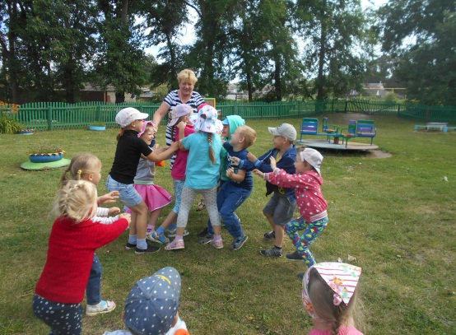
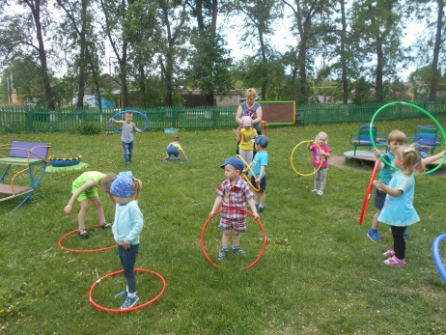
Подвижные игры.

Slide 13
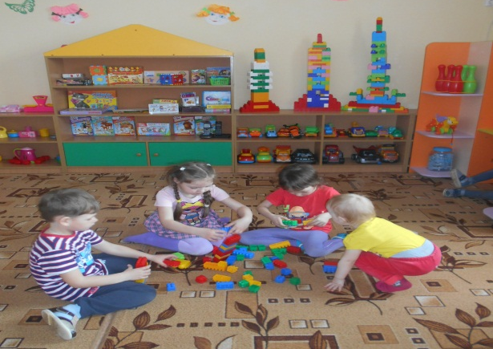
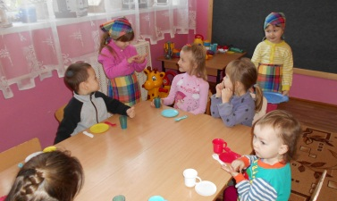
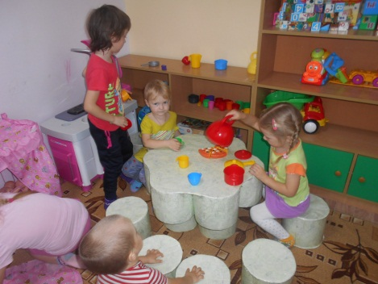
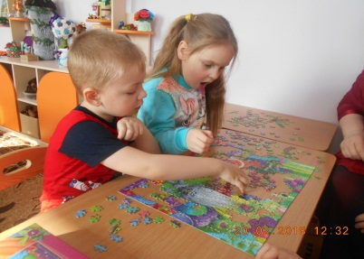
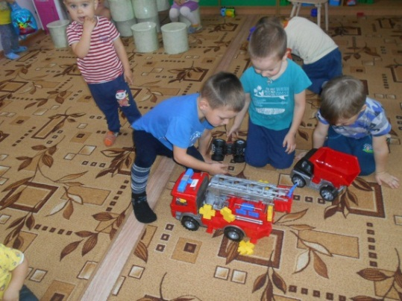
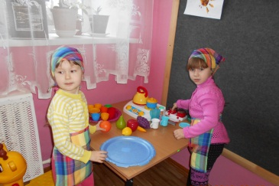
Совместная игровая деятельность детей .

Slide 14
ЗАКЛЮЧЕНИЕ
Использование здоровьесберегающих технологий в летний период даёт положительные результаты:
Снижение уровня заболеваемости;
Повышение работоспособности, выносливости;
Развитие психических процессов;
Улучшение зрения;
Формирование двигательных умений и навыков, правильной осанки;
Развитие общей и мелкой моторики, повышение речевой активности;
Увеличение уровня социальной адаптации.

Slide 15
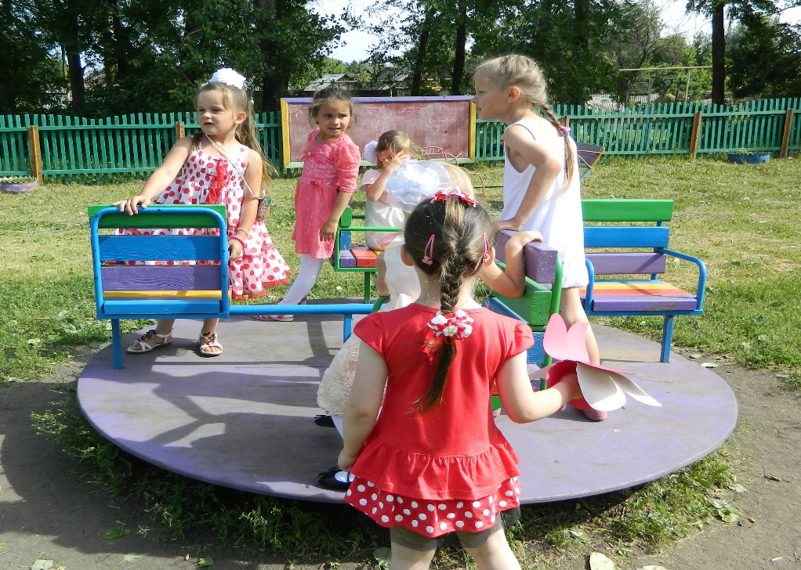
СПАСИБО
ЗА ВНИМАНИЕ!

